Slide 1
PENGENALAN KEPADA KAEDAH PENILAIAN KANAK-KANAK TASKA DAN TADIKA (AK 1263)

Slide 2
Topik 2
PERKEMBANGAN FIZIKAL, SOSIAL, EMOSI DAN KOGNITIF KANAK-KANAK

Slide 3
PERKEMBANGAN KANAK-KANAK

Slide 4
Apa yang dimaksudkan dengan perkembangan?

Slide 5
Perkembangan
Bersifat kualitatif
Dapat diukur dengan membandingkan dengan peringkat awal
Bersifat berterusan
Contoh:
Bayi baru lahir : xboleh meniarap
Bayi 5 bulan : sudah boleh meniarap

Slide 6
Pertumbuhan
Bersifat kuantiti (berat/tinggi)
Boleh dinilai dan diukur
Melibatkan parubahan dari segi saiz dan striktur, aspek fizikal serta mental
Pertumbuhan akan mencapai kemuncaknya sebaik sahaja mencapai kematangan

Slide 7
PERKEMBANGAN FIZIKAL KANAK-KANAK

Slide 8
PERKEMBANGAN FIZIKAL KANAK-KANAK
Perkembangan fizikal individu adalah ditentukan oleh faktor pewarisan dan persekitaran.
Perkembangan ini berlaku secara sistematik melibatkan perubahan dari aspek:
Perubahan saiz badan dan kepala
Kandungan badan
Pertumbuhan gigi
Pertumbuhan rangka tulang
Kemahiran pergerakan

Slide 9
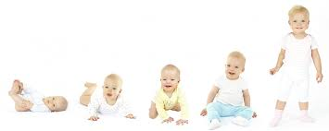
PERINGKAT PERKEMBANGAN FIZIKAL KANAK-KANAK
Peringkat prenatal (9 bulan dlm kandungan)
Peringkat Bayi (0 – 2 tahun)

Slide 10
PERINGKAT PRANATAL
Perkembangan individu bermula dengan persenyawaan antara sperma dan ovum.
Peringkat prenatal adalah berlangsung selama Sembilan bulan dan terbahagi kepada 3 fasa.
1.Pembenihan
2.Embrio
3.Fetal

Slide 11
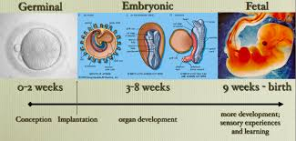

Slide 12
FASA PEMBENIHAN
Fasa ini bermula selepas persenyawaan berlaku antara sperma dan ovum.
Tempoh fasa ini mengambil masa 2 minggu.
Zigot akan bergerak ke rahim dengan membawa 23 kromosom dari bapa dan juga 23 kromosom daripada ibu.

Slide 13
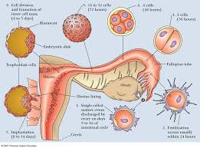

Slide 14
FASA EMBRIO
Fasa ini bermula daripada minggu 3 sehingga minggu ke 8 selepas persenyawaan.
Pada minggu ke 4 perkembangan otak, mata, telinga dan mulut terbentuk.
Embrio memperoleh makanan, khasiat dan oksigen melalui tali pusat.

Slide 15
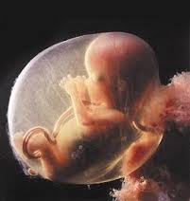
Minggu ke-8

Slide 16
FASA FETAL
Pada fasa ini dipanggil sebagai fasa fetus.
Bermula pada bulan ketiga selepas persenyawaan sehingga dilahirkan.
Pada peringkat ini organ-organ utama bertambah saiz, otot dan sistem saraf mula terbentuk dan isyarat daripada otak dan pergerakan dapat dikesan.

Slide 17
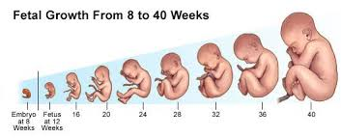

Slide 18
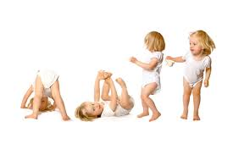
PERINGKAT LAHIR (0-2 TAHUN)

Slide 19
0-3 BULAN
Berupaya bertindak balas jika disentuh. (pada pipi, tapak kaki dan tangan)
Boleh menoleh kepala ke kiri dan kanan.
Mata telah boleh melihat tetapi tidak fokus.
Bayi telah pandai tersenyum.
Belajar meniarap dan memegang objek.

Slide 20
3-6 BULAN
Bayi telah mula berguling.
Boleh mencapai dan mengoncang objek.
Dapat memegang permainan.
Mudah menyuapkan mainan ke dalam mulut.
Mulai mengangkat dada apabila meniarap.
Mulai menendang-nendangkan kaki.

Slide 21
6-9 BULAN
Menolah diri menggunakan kedua-dua tangan, perut dan lutut.
Mata telah mulai fokus dan mengekori pergerakan di sekeliling.
Bayi mula merangkak.
Boleh menggenggam .
Mulai berdiri dengan sokongan pelbagai barangan dalam rumah seprti kabinet, rak dan meja.
Mula mengeluarkan suku kata.

Slide 22
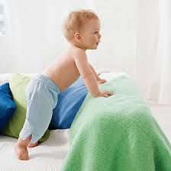
9-12 BULAN
Mula berdiri sendiri tanpa bantuan.
Mulai melangkah pertama.
Mula berminat menolak kereta dan memegang objek yang lebih besar seperti bola.
Mengenali ahli keluarga dengan lebih jelas.

Slide 23
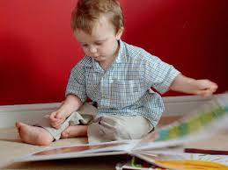
12-24 BULAN
Telah pandai turun naik tangga.
Pandai memegang objek dan peralatan.
Mula untuk berlari.
Dapat berjalan tanpa bantuan dan sokongan.
Mula bermain dengan alat permainan.

Slide 24
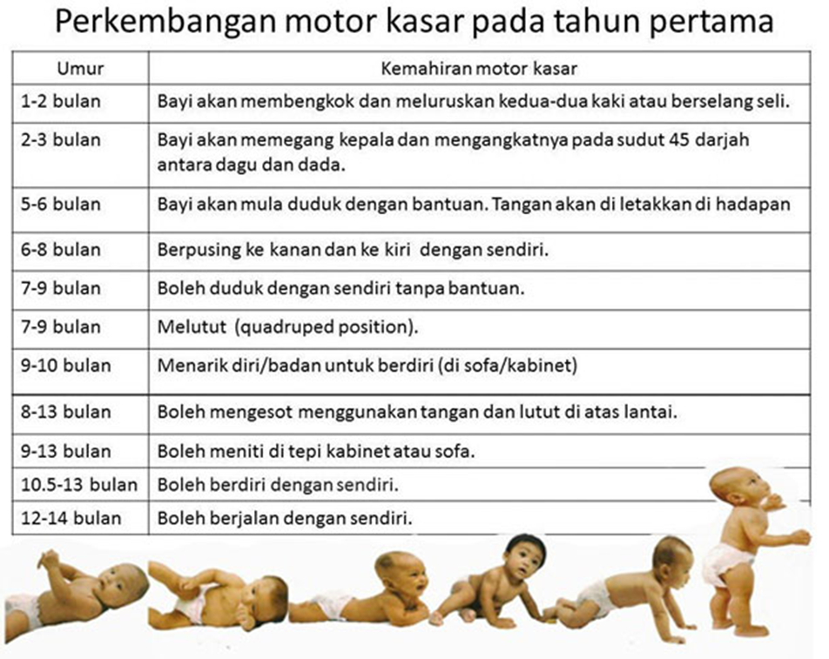

Slide 25
SPESIFIKASI PERKEMBANGAN FIZIKAL KANAK-KANAK (BERAT & KETINGGIAN)
Umur | Purata panjang/tinggi | Pertumbuhan panjang | Purata berat | Penambahan berat
1-4 bulan | 50-70 cm | 2.5 cm/bulan | 4-8 kg | 100-200 gram smggu
4-8 bulan | 70-75 cm | 1.3 cm/bulan | Seganda dr lahir | 500 gram/bln
8-12 bulan | 1.5 kali ganda sms lahir | 2-3 cm/bulan | 3 kali ganda dr lahir | 500 gram/bln
12-24 bulan | 80-90 cm | 5-8 cm/tahun | 9-13 kg | 130-250 gram/bln
2 tahun | 85-95 cm | 7-13 cm | 12-15 kg | 1 kg /tahun

Slide 26
PERKEMBANGAN SOSIOEMOSI KANAK-KANAK

Slide 27
Emosi terdiri daripada perasaan, persepsi, interpretasi dan tindakan yang berkaitan dengan sesuatu situasi atau keadaan.

Slide 28
Perasaan ialah gelak balas daripada emosi. Emosi dapat dikesan pada mimik muka, gerak badan dan tingkah laku.

Slide 29
Emosi boleh diklasifikasikan kepada 8 jenis
1. gembira
2. sedih
3. marah
4. takut
5. benci
6. bimbang
7. cemburu
8. terkejut

Slide 30
Sosioemosi ialah emosi yang wujud dalam hubungan sosial dengan orang lain. Contoh sosioemosi
Rasa malu -rasa mesra dan sayang
Rasa bersalah -rasa empati
Rasa bangga
Rasa simpati

Slide 31
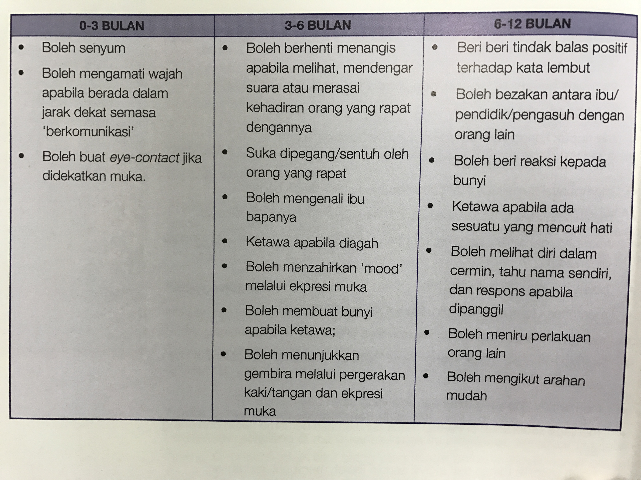

Slide 32
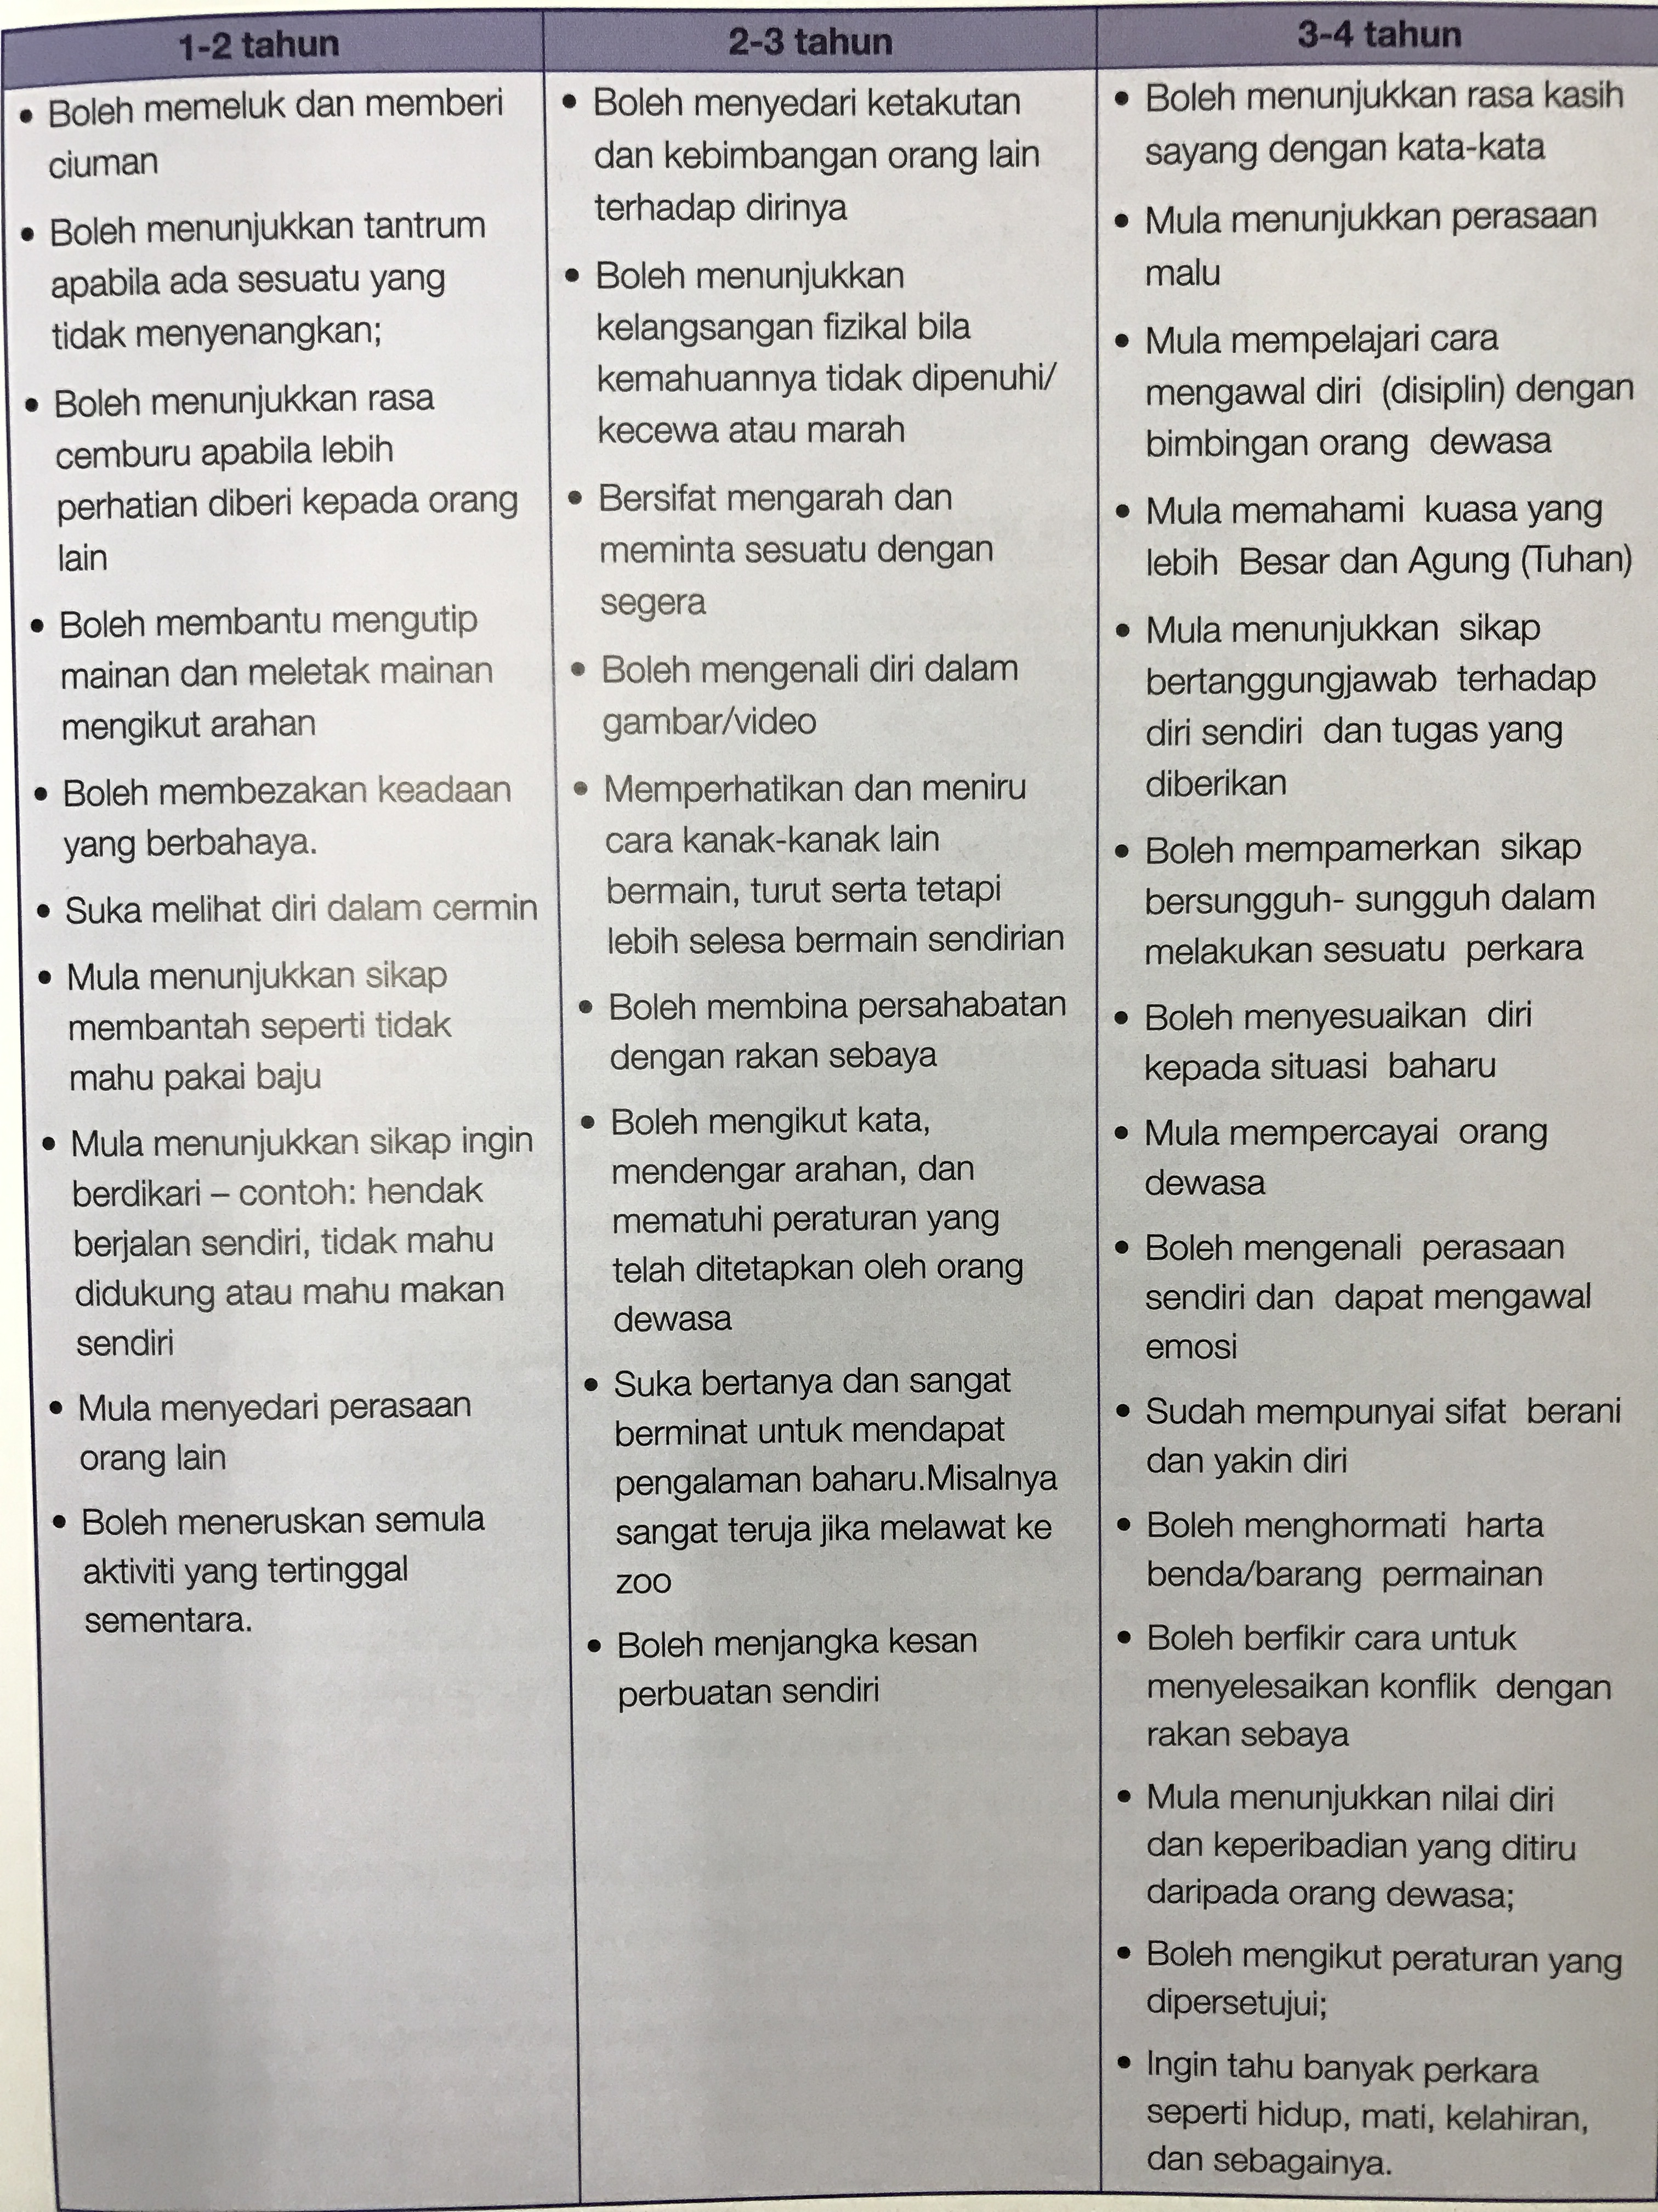

Slide 33
PERKEMBANGAN KOGNITIF KANAK-KANAK

Slide 34
Jean Piaget: Bila kita berfikir, menilai dan mencuba merasai sesuatu dari sekeliling kita, kita melibatkan aktiviti kognitif.
Bila anda berfikir atau bila anda belajar, anda biasanya menggunakan kemahiran kognitif anda.
Perkembangan kognitif kanak-kanak pada asasnya adalah perkembangan dari segi keupayaan berfikir, belajar dan menyelesaikan masalah.
• Seseorang bayi belajar meneroka alam sekelilingnya dengan menggunakan tangan dan mata. Bagi bayi berumur 4 tahun telah boleh mengira.
•Realitinya kanak-kanak mula belajar dari ia dilahirkan ke dunia hinggalah ia melalui pelbagai tahap kehidupan dimana perkembangan ini semakin kompleks seiring dengan kematangan yang dicapai oleh mereka.

Slide 35
KOGNITIF KANAK-KANAK MENGGAMBARKAN KEUPAYAAN MEREKA UNTUK:
Mengkelaskan
Memahami konsep ruang
Memahami konsep nombor
Memahami konsep sains
Menyelesaikan masalah-masalah.

Slide 36
KEMAJUAN KOGNITIF
Boleh berkembang bila kanak-kanak berinteraksi atau bermain dengan sesuatu perkara yang mudah tersedia disekeliling mereka.
Kanak-kanak bermain dengan bahan-bahan yang tersedia dan merupakan pengalaman hidup yang nyata.

Slide 37
Thanks!
Any questions?
You can find me at rubidium91@yahoo.com

Slide 38
Anda dikehendaki untuk membuat milestones mengikut perkembangan-perkembangan yang telah diberi

Slide 39
MILESTONES PERKEMBANGAN _______________________
0-6 bulan | 6-12 bulan | 1-2 bulan | 2-3 tahun | 3-4 tahun | 4-5 tahun | 5+ tahun ke atas

